Slide 2
Anotace
Tento materiál slouží k rozvoji čtenářské gramotnosti, je určen pro opakování, zkoušení, lze jej použít jako test.
Text je možno promítat na interaktivní tabuli či plátno a pracovat společně nebo individuálně.
Žáci se nejprve přečtou úvodní text a poté plní jednotlivé úkoly.
Každá prezentace obsahuje správná řešení.
O jednotlivých otázkách lze diskutovat, nabízené možnosti lze komentovat, připojovat své vlastní názory a myšlenky.
Poslední zadání nabízí možnost zpracovat slohově téma, které souvisí s rozebíranou knihou či autorem.

Slide 3
V dusném jarním podvečeru se vynořili na Patriarchových rybnících dva muži. První byl
asi čtyřicátník malé postavy, v šedavém obleku, vykrmený proplešatělý brunet. V ruce
žmoulal kvalitní klobouk smáčknutý na placku a jeho hladce vyholený obličej rámovaly
nepřirozeně velké brýle s černou kostěnou obroučkou. Druhý byl ramenatý, nazrzlý,
střapatý mládenec v kostkované čepici posunuté do týla, v pestré košili, bílých
pomačkaných kalhotách a černých sandálech.
První nebyl nikdo jiný než Michail Alexandrovič Berlioz, redaktor objemného literárního
časopisu a předseda výboru jedné z největších moskevských literárních organizací, krátce
zvané MASOLIT (Masová organizace literátů), jeho mladý průvodce pak básník Ivan
Nikolajevič Potápka, píšící pod pseudonymem Bezprizorný.
Sotva zapadli do stínu nesměle rašících lip, vrhli se ze všeho nejdřív k pestře
pomalovanému stánku s nápisem „Pivo, limonáda".
Ach ano, zde musíme upozornit na první zvláštnost toho neblahého májového večera.
Nejen kolem stánku, ale dokonce ani v celé aleji, která vedla souběžně s Malou Bronnou,
nebylo živé duše. V době, kdy se zdálo, že člověk doslova nemůže dýchat, a kdy slunce
po tom, co rozžhavilo Moskvu, se kutálelo v suchém bezvlažném kouřmu kamsi za
Sadový okruh, nikdo nepřišel pod lípy a nesedl si na lavičku; alej byla liduprázdná.
„Jednu minerálku," požádal Berlioz.
„Minerálka není," odsekla bůhvíproč uraženě prodavačka.
„A pivo máte?" zasípal Bezprizorný.
„Pivo přivezou k večeru," odbyla ho žena.
„A co tedy máte?" zajímal se Berlioz.
„Oranžádu, ale je teplá," řekla žena.
„Proboha, sem s ní!"

Slide 4
Co z textu nevyplývá?
Jedna z největších moskevských literárních organizací se krátce nazývala Masová organizace literátů.
Bezprizorný je básník.
Scéna se odehrává u Patriarchových rybníků a v aleji někdy večer na podzim.

Slide 5
1) Název díla
Zločin a trest
Lolita
Bílá garda
Psí srdce
Mistr a Markétka
Míťova láska

Slide 6
2) Autor
Michail Afanasjevič Bulgakov
b) Vladimir Vladimirovič Nabokov
c) Ivan Alexejevič Bunin
d) Fjodor Michajlovič Dostojevskij

Slide 7
3) Národnost autora
Bělorusko
Ukrajina
Rusko
Rumunsko

Slide 8
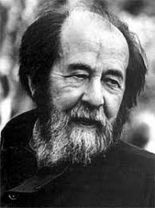
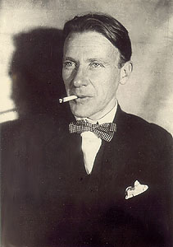
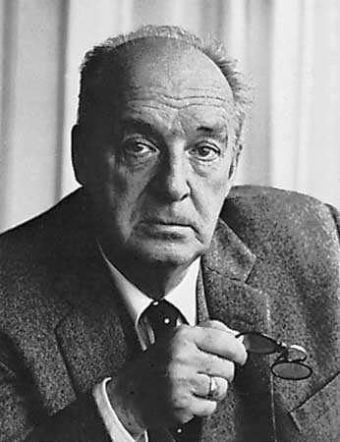
4) Vyberte fotografii autora
C)
A)
B)

Slide 9
5) Místo a doba děje
Děj se odehrává v Moskvě 40. let 20. století během několika málo dnů.
Děj je zasazen do Leningradu, roku 1941, kdy Německo napadlo Sovětský svaz.
Děj se odehrává pouze v Palestině před dvěma tisíci lety, v době, kdy ještě žil Pilát Poutský a Ježíš, v knize nazývaný Ješua Ha-Nocri

Slide 10
6) V knize vystupují: Berlioz, Rimskij-Korasakov, Stravinskij. Čím byli ve skutečnosti?
Malíři
Hudební skladatelé
Filozofové

Slide 11
7) Určete umělecké prostředky
Prokurátor seděl jako zkamenělý
…ale dokonce ani v celé aleji, která vedla souběžně s Malou Bronnou, nebylo živé duše…
Proboha, sem s ní!
…střapatý mládenec v kostkované čepici posunuté do týla.

Slide 12
8) Ve které knize se objevuje postava Piláta Pontského? Čím je důležitý?
Bible-Starý zákon, nechal ukřižovat Ježíše, přestože pro něj spousta Židů požadovala omilostnění
Bible- Nový zákon, chtěl omilostnit Ježíše, ale Židé to odmítali
Bible-Nový zákon, nechal ukřižovat Ježíše, přestože pro něj spousta Židů požadovala omilostnění

Slide 13
Slohová práce
Zkuste napsat reportáž z varieté v Moskvě, kde vystupovala družina mága Woolanda

Slide 14
Správné odpovědi:
Z textu nevyplývá - C
1) F
2) A
3) C
4) C
5) A
6) B
7) a) přirovnání
b) metafora
c) zvolání
d) obrazné pojmenování
8) B

Slide 15
Zdroje
PROKOP, Vladimír. Přehled české literatury 20. století: pro výuku na středních školách. Sokolov: O.K.-Soft, 1998, 82 s. ISBN 80-238-2348-5.
KLIMOWSKI, Andrzej a Michail Afanas'jevič BULGAKOV. Mistr a Markétka: grafický román. 1. vyd. v českém jazyce. Ilustrace Danusia Schejbal. Praha: BB/art, 2009, 128 s. ISBN 978-80-7381-556-1.

Slide 16
Zdroje
AUTOR NEUVEDEN. odaha.com [online]. [cit. 29.1.2014]. Dostupný na WWW: http://www.odaha.com/sites/default/files/michail-afanasjevic-bulgakov.jpg
AUTOR NEUVEDEN. http://deskarati.com/ [online]. [cit. 29.1.2014]. Dostupný na WWW: http://deskarati.com/wp-content/uploads/2012/09/Vladimir-Nabokov.jpg
AUTOR NEUVEDEN. http://www.gorila.sk/ [online]. [cit. 29.1.2014]. Dostupný na WWW: http://www.gorila.sk/i/article_imgs/l/96/4996.jpg

